Slide 1
Seminář pro potenciální žadatele
MAS Chrudimsko – IROP – Zmírnění dopadů živelných pohrom
16. 11. 2018 od 9 hod

Slide 2
Obsah
Představení výzvy
Podporované aktivity
Způsobilé výdaje
Indikátory
Podání žádostí o podporu v ISKP 14+
Hodnocení projektů

Slide 3
Představení výzvy
Výzva č. 10 - MAS Chrudimsko – IROP – Zmírnění dopadů živelných pohrom I.
Celková částka dotace z Evropského fondu pro regionální rozvoj pro výzvu:
510 659 Kč
Dotace z EFRR: 95 % způsobilých výdajů, příjemce 5 %
Forma financování: ex-post (blíže v Obecných pravidlech)
Minimální výše způsobilých výdajů - 50 000 Kč
Maximální výše způsobilých výdajů - 510 659 Kč
Vyhlášení výzvy – 1.11.2018
Uzavření výzvy – 5.12.2018

Slide 4
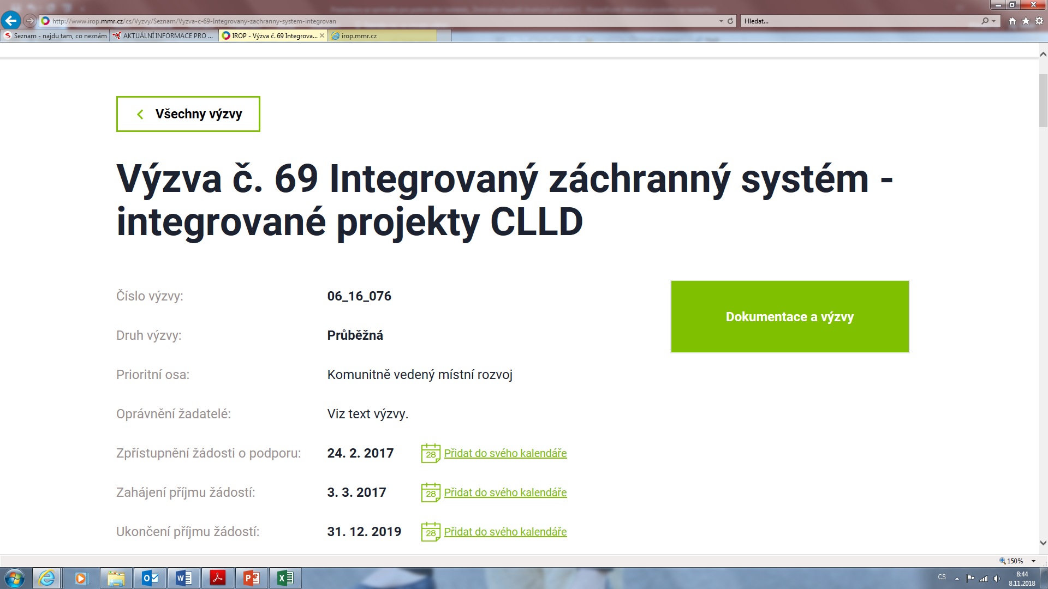
Nadřazená výzva č. 69 IROP
http://www.irop.mmr.cz/cs/Vyzvy/Seznam/Vyzva-c-69-Integrovany-zachranny-system-integrovan
Výzva MAS se řídí pravidly výzvy č.69 IROP

Slide 5
Podporované aktivity
1. Technika pro integrovaný záchranný systém
2. Stanice integrovaného záchranného systému
V jedné žádosti nemůže žadatel kombinovat výše uvedené aktivity.
Jeden žadatel může předložit více žádostí o podporu.
Na hlavní aktivity projektu musí být vynaloženo minimálně 85 % celkových způsobilých výdajů projektu. Hlavní aktivity projektu jsou ty aktivity, které vedou k naplnění cílů a indikátorů projektu.
Na vedlejší aktivity projektu může být vynaloženo maximálně 15 % celkových způsobilých výdajů projektu. Část výdajů na vedlejší aktivity projektu nad 15 % celkových způsobilých výdajů projektu musí být v rozpočtu projektu uvedena jako nezpůsobilý výdaj.

Slide 6
Oprávnění žadatelé
Hasičské záchranné sbory krajů
Obce, které zřizují jednotky požární ochrany (§ 29 zákona č. 133/1985 Sb., o požární ochraně – jednotky sboru dobrovolných hasičů kategorie II a III) podle přílohy zákona o požární ochraně)
Státní organizace, která zřizuje jednotku HZS podniku s územní působností

Slide 7
Podporovaná aktivita Technika pro integrovaný záchranný systém 1/5
Hlavní podporované aktivity:
Projekt musí řešit alespoň jednu z následujících mimořádných událostí:
sněhové srážky, masivní námrazy
orkány a větrné smrště
extrémní sucho
ORP Chrudim - vše výše uvedené mimo techniky a věcných prostředků pro výkon činností v souvislosti s haváriemi spojenými s únikem nebezpečných látek
Exponovaná území vymezena v příloze č. 5 Specifických pravidel

Slide 8
Podporovaná aktivita Technika pro integrovaný záchranný systém 2/5
Pořízení specializované techniky a věcných prostředků se řídí dle Normativů vybavení pro exponovaná území.
Normativy jsou součástí Specifických pravidel – str. 16 – 20:
http://www.irop.mmr.cz/getmedia/a6cbafa2-1127-4787-ba24-8ba5a9edd9af/Specificka-pravidla_SC-1-3_69_CLLD_1-2_2-11-2018.pdf.aspx?ext=.pdf
Není možné pro jeden organizační článek/stanici/služebnu/jednotku pořídit totožnou techniku a věcné vybavení, které jsou uvedeny v několika normativech vybavení.

Slide 9
Podporovaná aktivita Technika pro integrovaný záchranný systém 3/5
Vedlejší podporované aktivity:
pořízení studie proveditelnosti nebo jejích částí
výdaje na zpracování zadávacích podmínek k zakázkám a na organizaci výběrových a zadávacích řízení
povinná publicita projektu

Slide 10
Podporovaná aktivita Technika pro integrovaný záchranný systém 4/5
Povinné přílohy:
Plná moc – při přenesení pravomocí na jinou osobu
Zadávací a výběrová řízení
Stanovisko HZS kraje – příloha č. 7A Specifických pravidel
Studie proveditelnosti – příloha č. 4A Specifických pravidel
Výpočet čistých jiných peněžních příjmů – např. v případě prodeje původního vybavení, vzor výpočtu přílohou č. 29 Obecných pravidel

Slide 11
Podporovaná aktivita Technika pro integrovaný záchranný systém 5/5
Indikátory:
5 70 01 – Počet nové techniky a věcných prostředků složek IZS
Výchozí hodnota nulová
Cílová hodnota dle počtu plánované nakoupené techniky
Dosaženou hodnotu vykazuje v systému MS 2014+ prostřednictvím Průběžných zpráv o realizaci projektu, Závěrečné zprávy o realizaci projektu, Zpráv o udržitelnosti projektu

Slide 12
Podporovaná aktivita Stanice Integrovaného záchranného systému 1/5
Hlavní podporované aktivity (min. 85 % celkových způsobilých výdajů):
Stavební úpravy stanice základní složky IZS
Vybudování stanice základní složky IZS
➔ Za účelem zvýšení odolnosti základních složek IZS vůči účinkům mimořádné události tak, aby mohly plnit své úkoly v podmínkách mimořádné události a byly zajištěny podmínky pro rychlý výjezd složek IZS k mimořádné události

Slide 13
Podporovaná aktivita Stanice Integrovaného záchranného systému 2/5
Soulad s relevantními dokumenty:
Zajištění odolnosti a vybavenosti základních složek integrovaného záchranného systému – Krajských zdravotnických záchranných služeb v území, s důrazem na přizpůsobení se změnám klimatu a novým rizikům v období 2014 – 2020
Zajištění odolnosti a vybavenosti základních složek integrovaného záchranného systému – Policie ČR a Hasičského záchranného sboru ČR (včetně JSDH) v území, s důrazem na přizpůsobení se změnám klimatu a novým rizikům v období 2014 – 2020
Zajištění odolnosti a vybavenosti základních složek integrovaného záchranného systému – Policie ČR a Hasičského záchranného sboru ČR (včetně JSDH) v území, s důrazem na přizpůsobení se změnám klimatu a novým rizikům v období 2014 -2020

Slide 14
Podporovaná aktivita Stanice Integrovaného záchranného systému 3/5
Vedlejší podporované aktivity (max. 15 % celkových způsobilých výdajů):
zpracování projektové dokumentace
zpracování studie proveditelnosti nebo její části
zpracování zadávacích dokumentací k zakázkám a organizace výběrových a zadávacích řízení
povinná publicita projektu
zabezpečení výstavby (technický dozor investora, BOZP, autorský dozor)
nákup pozemků
demolice objektů, jejichž odstranění souvisí s realizací projektu

Slide 15
Podporovaná aktivita Stanice Integrovaného záchranného systému 4/5
Povinné přílohy
Plná moc – při převedení pravomocí na jinou osobu
Zadávací a výběrová řízení
Stanovisko HZS kraje – vzor přílohou č. 7B Specifických pravidel
Studie proveditelnosti – osnova přílohou č. 4B Specifických pravidel
Výpočet čistých jiných peněžních příjmů – vzor výpočtu přílohou č. 29 Obecných pravidel
Územní rozhodnutí nebo územní souhlas nebo veřejnoprávní smlouva nahrazující územní řízení
Žádost o stavební povolení nebo ohlášení, případně stavební povolení
Projektová dokumentace pro vydání stavební povolení nebo pro ohlášení stavby
Doklad o prokázání právních vztahů k nemovitému majetku, který je předmětem majetku
Položkový rozpočet stavby

Slide 16
Podporovaná aktivita Stanice Integrovaného záchranného systému 5/5
Indikátory
5 75 01 – Počet nových a modernizovaných objektů sloužících složkám IZS
Výchozí hodnota nulová
Cílová hodnota určená žadatelem v žádosti závazná
Dosaženou hodnotu vykazuje v systému MS 2014+ prostřednictvím Průběžných zpráv o realizaci projektu, Závěrečné zprávy o realizaci projektu, Zpráv o udržitelnosti projektu

Slide 17
Udržitelnost
= doba, po kterou příjemce musí zachovat výstupy projektu
Stanovena na 5 let od provedení poslední platby příjemci ze strany ŘO IROP
Příjemce podpory je povinen:
Řádně uchovávat veškerou dokumentaci a účetní doklady související s realizací projektu
Veškerý pořízený majetek používat k účelu, ke kterému se zavázal v žádosti o podporu
Zajistit financování veškerých výdajů spojených s provozem a údržbou
ŘO IROP doporučuje příjemcům sjednat pojištění majetku pořízeného z IROP.

Slide 18
Podání žádosti o podporu
Žadatel musí mít vlastní elektronický podpis
Žadatel musí mít aktivní datovou schránku
Žádost je nutné podat výhradně v ISKP 14+
Online aplikace vyžadující registraci uživatele
https://mseu.mssf.cz/
Funguje v Internet Explorer nebo Mozilla - nejnovější verze
Edukační videa k vyplnění žádosti: https://www.dotaceeu.cz/cs/Jak-ziskat-dotaci/Elektronicka-zadost/Edukacni-videa
Návod k vyplnění žádosti zde: https://www.esfcr.cz/formulare-a-pokyny-potrebne-v-ramci-pripravy-zadosti-o-podporu-opz/-/dokument/797956

Slide 19
Podání žádosti o podporu v ISKP 14+

Slide 20
Podání žádosti o podporu v ISKP 14+

Slide 21
Podání žádosti o podporu v ISKP 14+

Slide 22
Podání žádosti o podporu v ISKP 14+

Slide 23
Podání žádosti o podporu v ISKP 14+
VYBRAT VÝZVU Č. 69

Slide 24
Podání žádosti o podporu v ISKP 14+

Slide 25
Podání žádosti o podporu v ISKP 14+
Vybrat výzvu MAS Chrudimsko

Slide 26
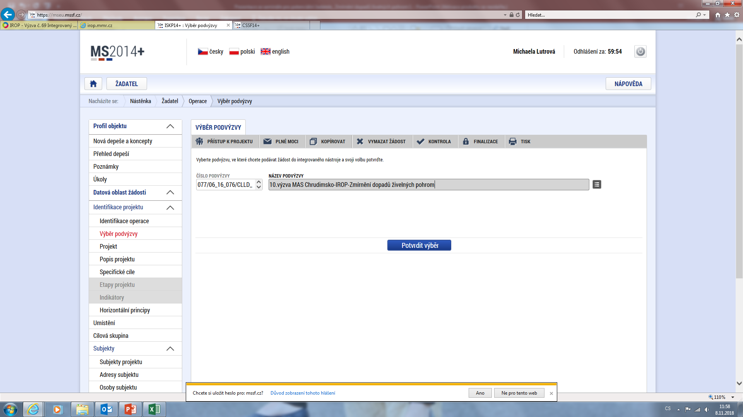
Podání žádosti o podporu v ISKP 14+

Slide 27
Podání žádosti o podporu v ISKP 14+
Vyplnění záložek v ISKP 14+:
Identifikace projektu
Umístění
Cílová skupina
Subjekty
Financování
Čestná prohlášení
Klíčové aktivity
Dokumenty
Podpis žádosti

Slide 28
Postup hodnocení žádostí
Fáze hodnocení | Orgán MAS/Žadatel | Lhůta
Kontrola přijatelnosti a formálních náležitostí | Kancelář MAS | Do 25 pracovních dnů od ukončení příjmu žádostí
Věcné hodnocení | Výběrová komise | Do 30 pracovních dnů od ukončení KPFN
Výběr projektů | Představenstvo MAS | Do 20 pracovních dnů od ukončení věcného hodnocení
Žádost o přezkum negativního výsledku | Žadatel prostřednictvím ISKP 14+ | Do 15 kalendářních dnů
Závěrečné ověření způsobilosti | Centrum pro regionální rozvoj | Dle administrativních kapacit
Vydání právního aktu | Řídící orgán IROP | Dle administrativních kapacit

Slide 29
Další kroky
Závěrečné ověření způsobilosti Centrem pro regionální rozvoj – kritéria hodnocení jsou obsažena ve Specifických pravidlech
Vydání právního aktu
Realizace projektu
Monitoring projektu – Zprávy o realizaci projektu, Zprávy o udržitelnosti projektu dle obecných pravidel IROP

Slide 30
Důležité odkazy
Text výzvy je dostupný zde: http://maschrudimsko.cz/10-vyzva-v-ramci-irop-zmirneni-dopadu-zivelnych-pohrom
ISKP 14+: https://mseu.mssf.cz/
Obecná pravidla pro žadatele a příjemce IROP:
http://www.irop.mmr.cz/cs/Zadatele-a-prijemci/Dokumenty/Dokumenty/Obecna-Pravidla-pro-zadatele-a-prijemce/Obecna-Pravidla-pro-zadatele-a-prijemce-aktualne-p
Specifická pravidla pro žadatele a příjemce v rámci výzvy č. 69:
http://www.irop.mmr.cz/cs/Vyzvy/Seznam/Vyzva-c-69-Integrovany-zachranny-system-integrovan
Podrobné informace k indikátorům: Příloha č. 3 Specifických pravidel

Slide 31
Děkujeme za pozornost.
Kontakty
Resselovo náměstí 77
537 01 Chrudim
Ing. Renáta Havlová
renata.havlova@maschrudimsko.cz
774 800 906
Ing. Michaela Lutrová
michaela.lutrova@maschrudimsko.cz

